Slide 1

Créer un Tableau de bord dynamique avec Power BI Visualiser l’avancement des Projets

Slide 2

SOMMAIRE
01
02
03
04
Contexte de Sanitoral
Identification du besoin de l'entreprise pour un tableau de bord de visualisation de données.
Objectifs du projet
Suivre l'avancement des projets de Sanitoral.
Préparation des Données
Utilisation de l'application Power BI .
Création du Tableau de Bord
Importance de la lisibilité et de l'adaptation aux directeurs

Slide 3

Sanitoral
Il s’agit d’une société internationale qui fabrique et commercialise des soins bucco-dentaires.

Slide 4
01
Contexte de Sanitoral
Présentation

Slide 5
WHAT WE ARE WORKING ON
Contexte
Présence internationale
Projets IT et Marketing
Indicateurs Clés
Problème à Résoudre
Données non exploitées
Besoin de Visualisation
Spécification du Dashboard
Utilsateurs
Indicateurs
Visualisation

Slide 6

02
Objectif du Projet
Création d'un Tableau de Bord Power BI pour Sanitoral.

Slide 7

NOW
Avant de commencer la Création du Dashboard il faut d’abord mettre en place un Product Strategy Canvas qui va nous permettre de structurer et organiser les visualisations avec Power BI.

Slide 8
PRODUCT STRATEGY CANVAS
Nom du tableau de bord : Suivi de performances des projets Sanitoral |  | Objectif du Dashboard : fournir une visualisation globale sur l’avancement des projets des départements IT et Marketing selon plusieurs critères.
Utilisateurs | Stories
Directeur général | Une vue globale consolidée des projets IT et Marketing et surveiller les 3 indicateurs clés (coût, respect des délais, livrables) et repérer les zones d’attention mettant en avant les projets en retard / être alerté en cas d’écart significatif de perf et suivre la perf globale des projets.
Directeur régional | Une vue globale sur les projets de sa région et être alerté des écarts de performance significatifs
Directeur pays | Suivre les indicateurs des projets au niveau de sa responsabilité pour prendre des mesures correctives et avoir une vision globale sur les indicateurs de perfs concernant les pays.

Slide 9
03 La préparation
des données

Slide 10
TRANSFORMER la DATA en DASHBOARD
1ère étape
POWER QUERY
COLLECTER
2ème étape
TRANSFORMER
VISUALISER
3ème étape
MODELISER
4ème étape
ANALYSER

Slide 11
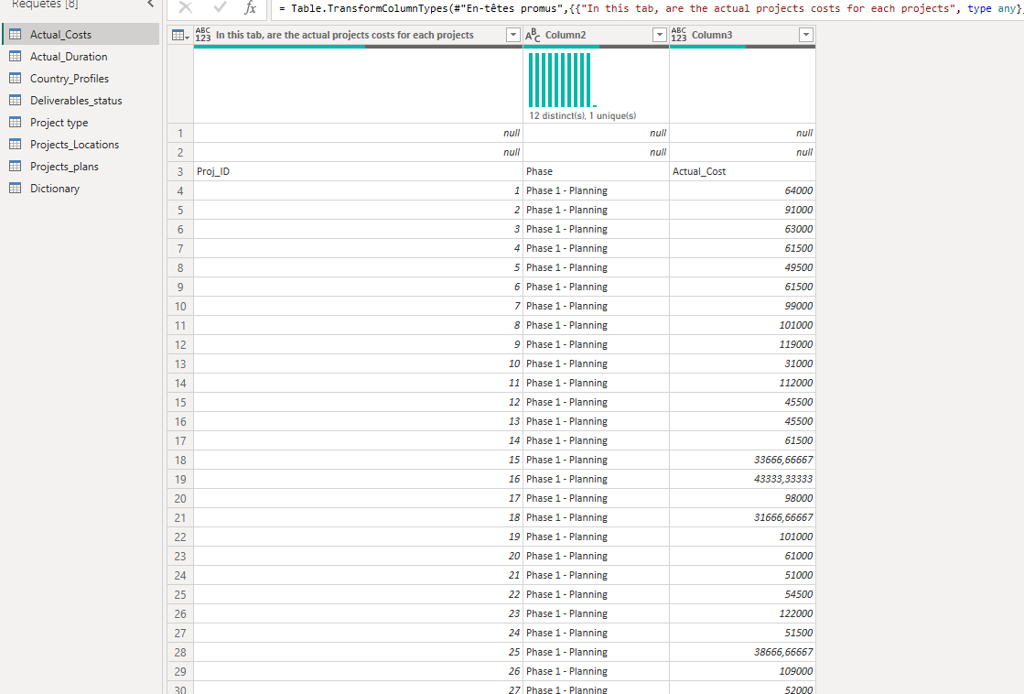
Les Données avant la transformation

Slide 12
La liste des Préparations des données
La préparation des données dans Power Query est essentielle pour garantir que votre jeu de données soit propre et prêt pour l'analyse. Voici une liste de préparation étape par étape pour nettoyer vos données dans Power Query :
Charger les données
Supprimer les colonnes inutiles
Créer des colonnes calculées
Consolider les tables
Renommer les colonnes
Filtrer les données
Supprimer les doublons
Gérer les valeurs manquantes
Transformer les types de données
Fractionner les colonnes
Combiner des colonnes
Formater les données
Agrégation …etc.

Slide 13
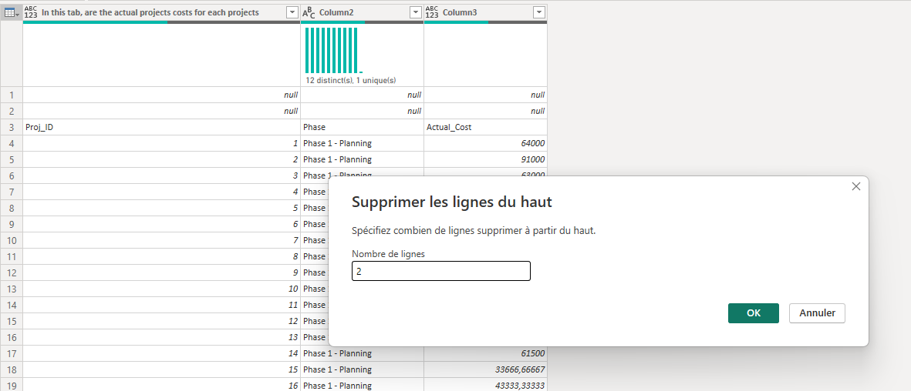
Exemples de Nettoyage de Données
Supprimer les valeurs nulles

Slide 14
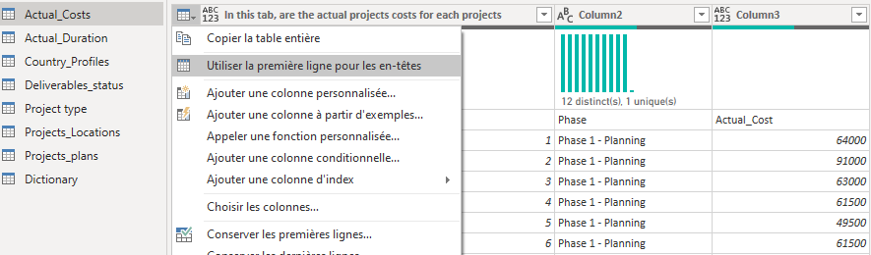
Exemples de Nettoyage de Données
Définir les entêtes

Slide 15
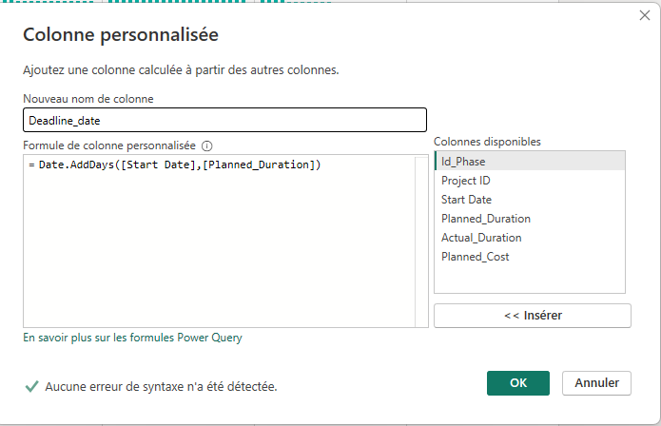
Exemples de Nettoyage de Données
Création d’une
Colonne calculée

Slide 16
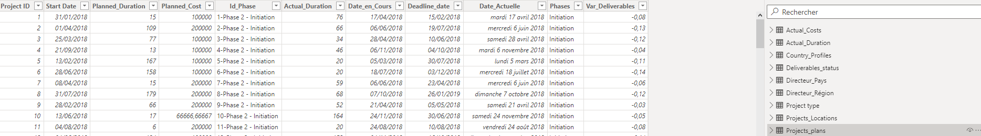
Exemples de Nettoyage de Données
Consolider les données

Slide 17
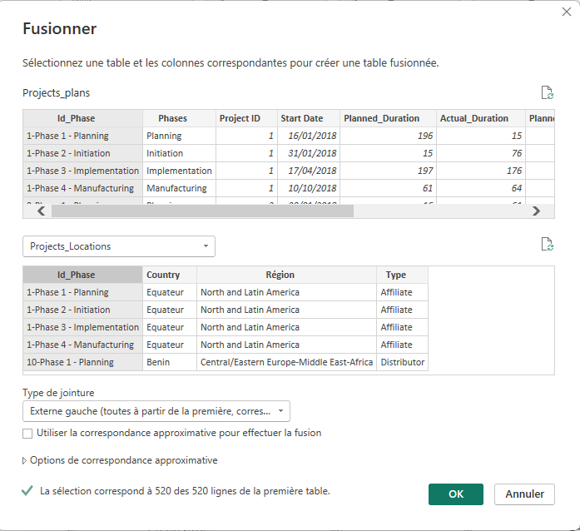
Exemples de Nettoyage de Données
Fusionner des colonnes

Slide 18
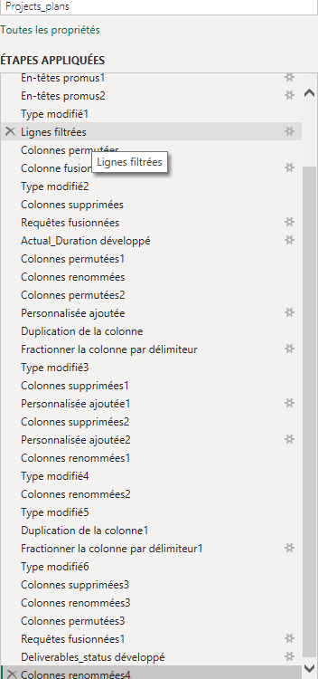
Exemples de Nettoyage de Données
Liste des étapes

Slide 19
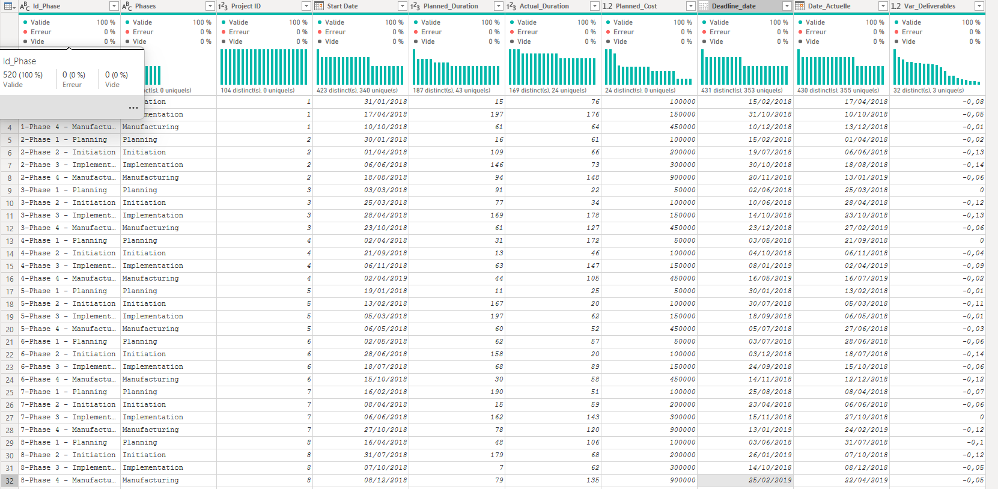
Les Données après la transformation

Slide 20
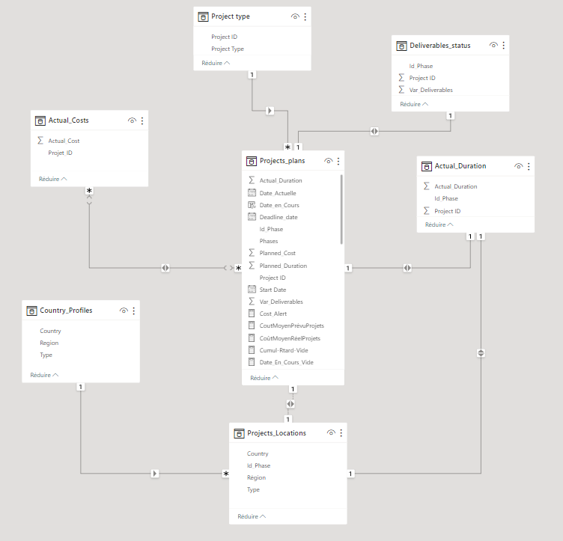
Modélisation des données
Le modèle étoile utilisé

Slide 21
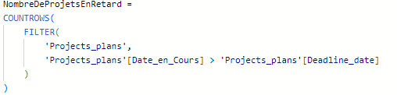
Mesures DAX pour l’analyse de la DATA
COUNTROWS
Cette mesure qui permet de calculer le nombre de projets en retard avec un filtre et une expression conditionnelle.

Slide 22
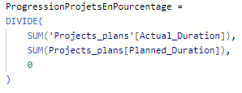
Mesures DAX pour l’analyse de la DATA
DIVIDE
Cette mesure qui permet de calculer % de progression des projets .

Slide 23
Mesures DAX pour l’analyse de la DATA
IF(MAX)
Cette mesure qui permet de déterminer si oui ou non un ou plusieurs projets sont en retard.

Slide 24
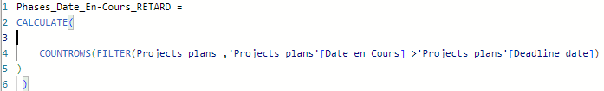
Mesures DAX pour l’analyse de la DATA
CALCULATE
Cette mesure qui permet de calculer en utilisant un filtre temporaire pour déterminer les projets qui sont en retard uniquement.

Slide 25
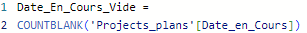
Mesures DAX pour l’analyse de la DATA
COUNTBLANK
Cette mesure qui permet de compter le nombre de cellules ou d’enregistrements qui contiennent des valeurs vides .

Slide 26
Mesures DAX pour l’analyse de la DATA
AVERAGE
Cette mesure qui permet de calculer la moyenne de durée des projets.

Slide 27
04
La création du Dashboard

Slide 28
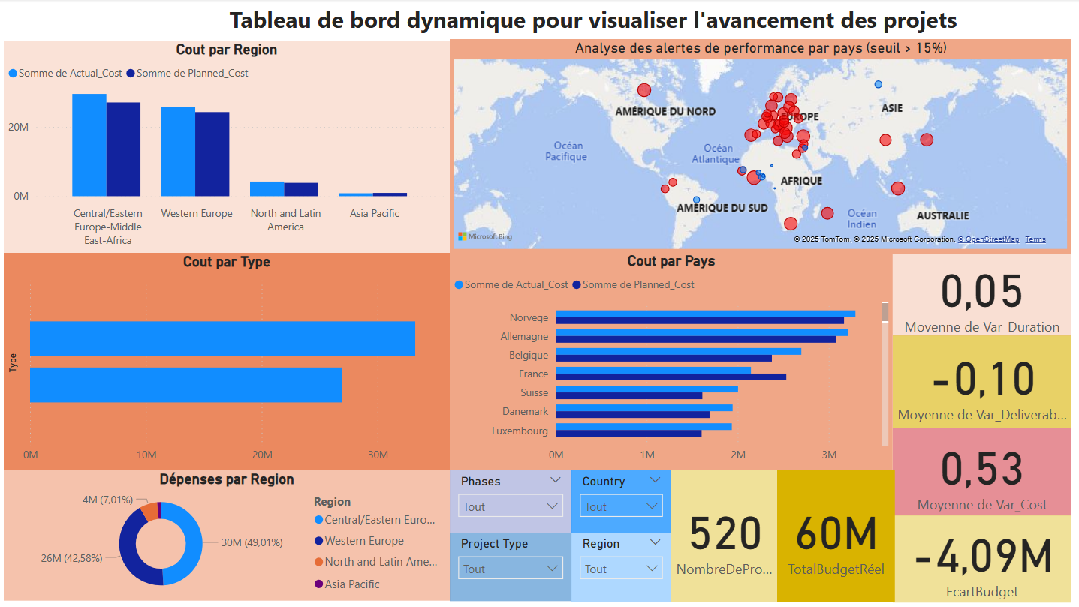
LE DASHBOARD Sanitoral
Page 1

Slide 29
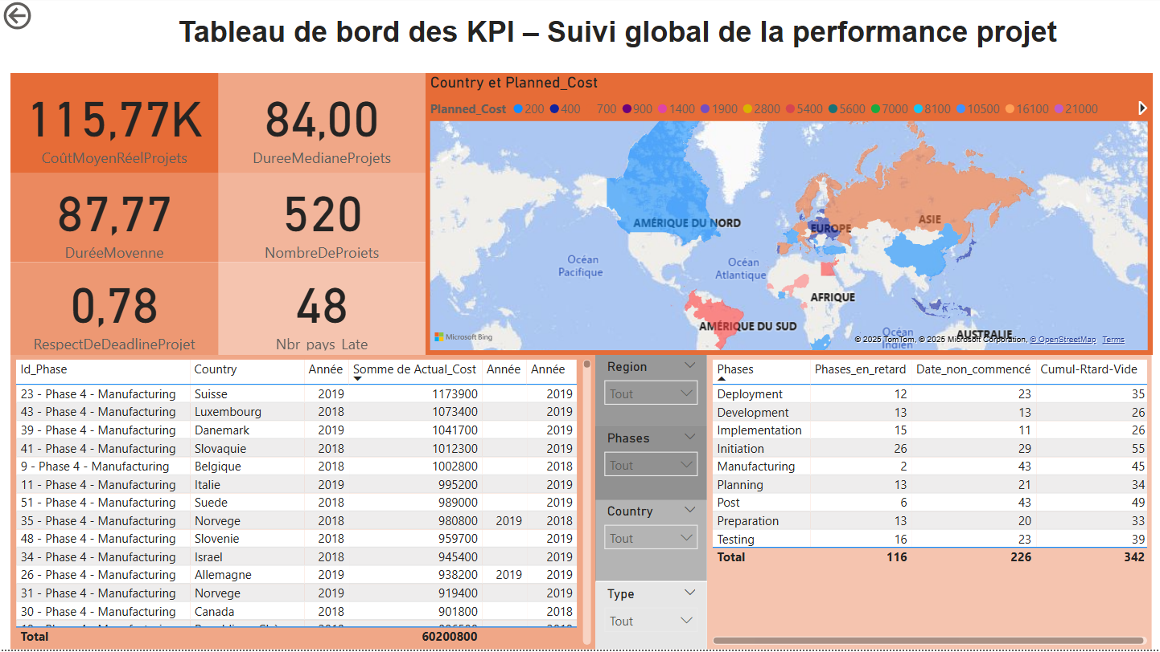
LE DASHBOARD Sanitoral
Page 2

Slide 30
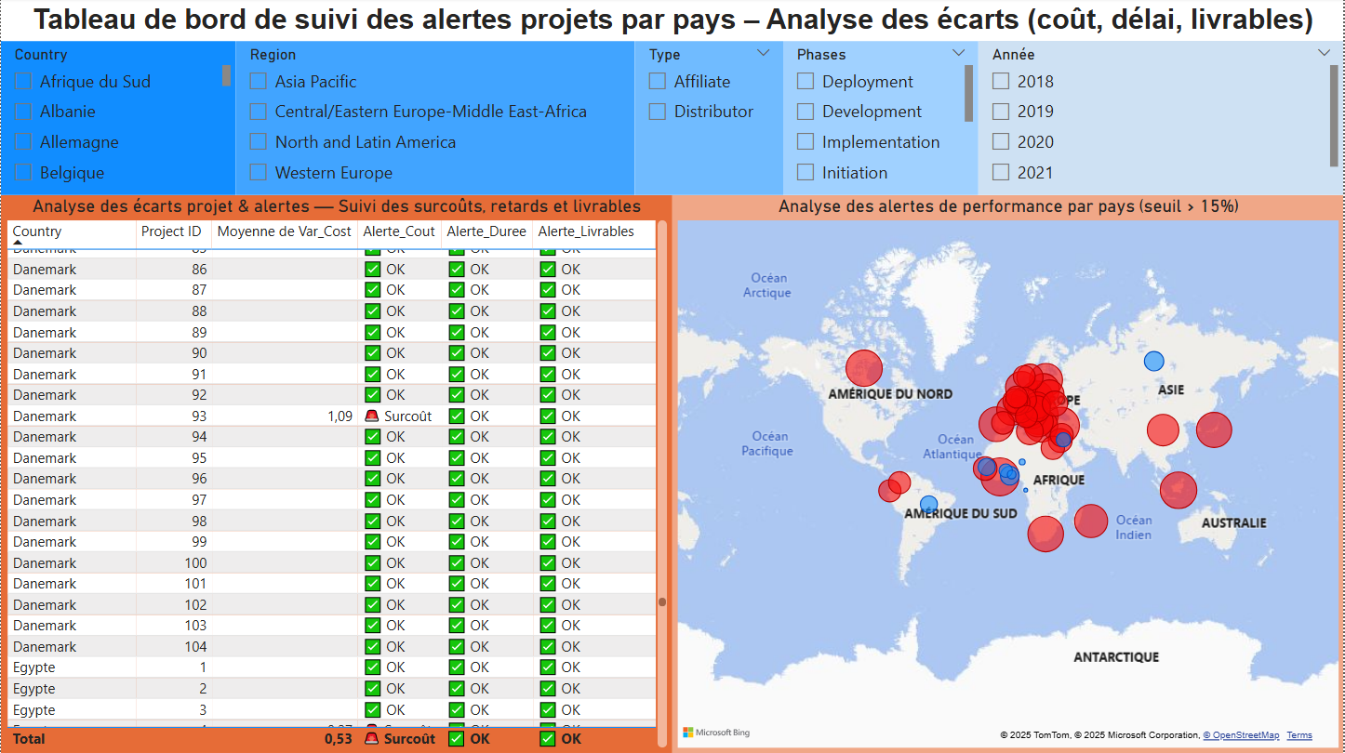
LE DASHBOARD Sanitoral
Page 2

Slide 31
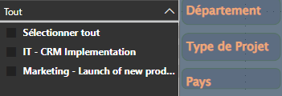
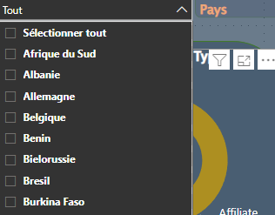
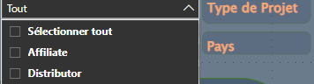
LE DASHBOARD Sanitoral
Exemples de filtres en utilisant les listes déroulantes .

Slide 32


LA GESTION DES UTILISATEURS RLS
Nous avons trois types d’utilisateurs dans le cadre de notre projet : le Directeur Général , le Directeur Régional et le Directeur Pays.

Slide 33
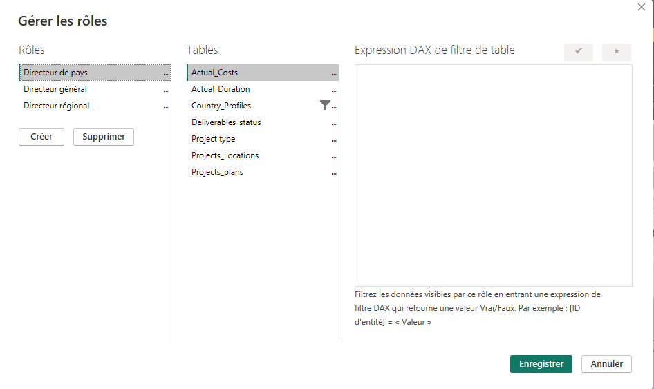
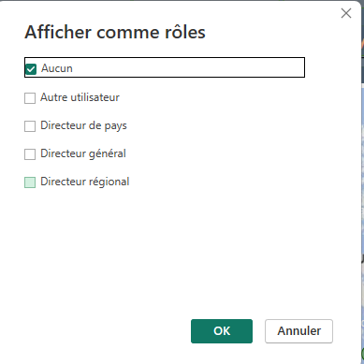
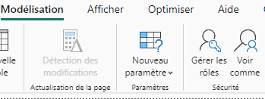
LE DASHBOARD Sanitoral
Les RLS, ou "Row-Level Security" (Sécurité au niveau des lignes), sont une fonctionnalité importante de Power BI qui permet de restreindre l'accès aux données dans un rapport ou un tableau de bord en fonction des rôles des utilisateurs. Les RLS vous permettent de contrôler quelles données spécifiques chaque utilisateur ou groupe d'utilisateurs peut voir en fonction de leur rôle, garantissant ainsi que seules les données appropriées leur sont accessibles.

Slide 34
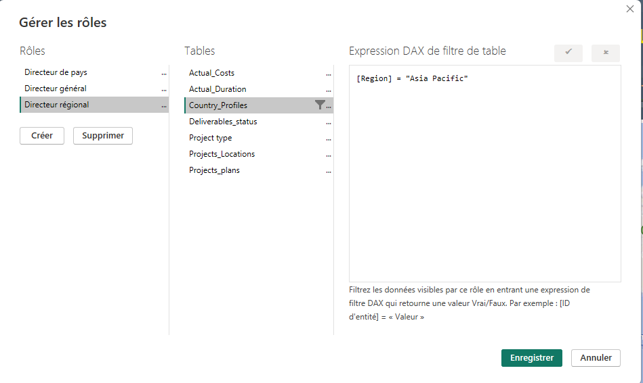
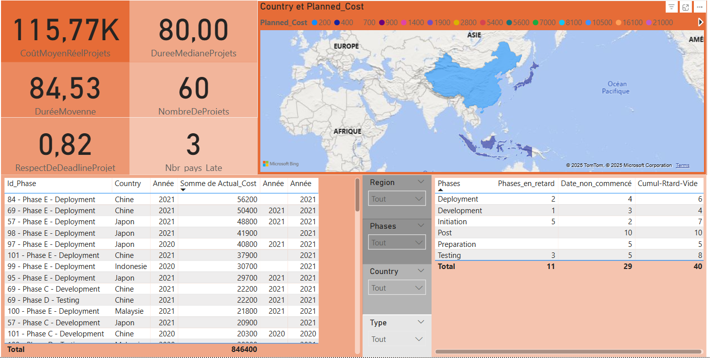
LE DASHBOARD Sanitoral
Grâce aux RLS nous pourrons avoir une visualisation selon l’utilisateur ici on a un directeur Régional de l'Asie Pacific

Slide 35
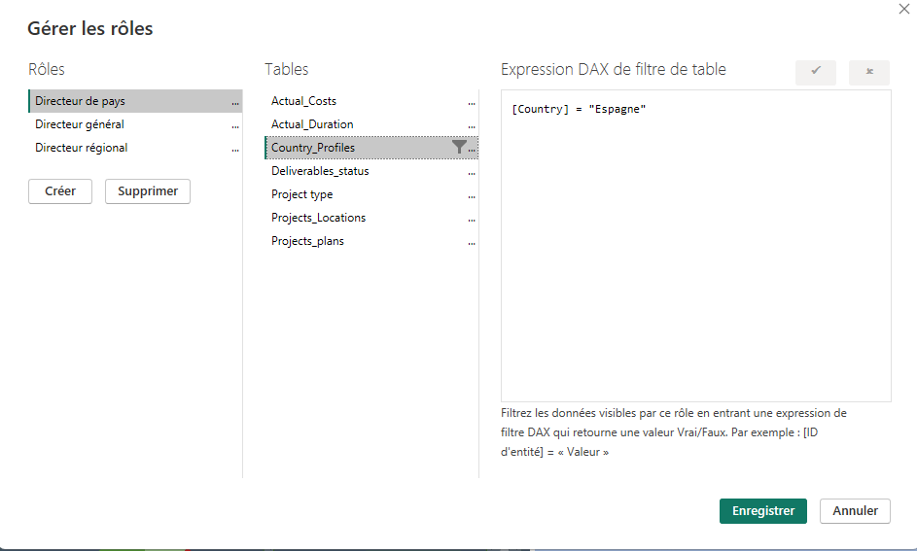
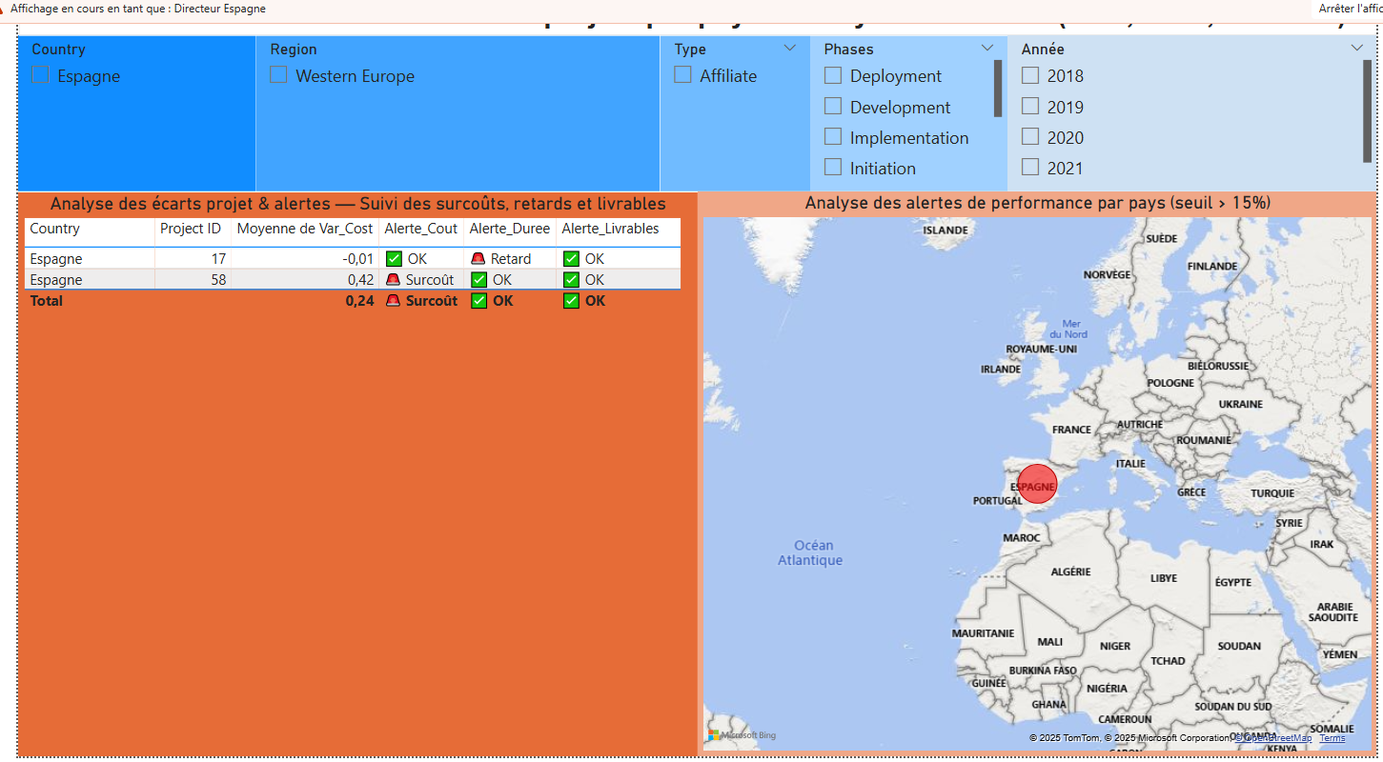
LE DASHBOARD Sanitoral
Ici on a une visualisation du directeur Pays l’Espagne

Slide 36


MERCI!
Vous avez une question ?

